Slide 1
令和６年度 台東区 住宅宿泊事業者講習会
れいわ
ねんど
たいとうく
じゅうたくしゅくはくじぎょうしゃこうしゅうかい
たいとうくたいとうほけんじょせいかつえいせいか
台東区台東保健所生活衛生課
住宅宿泊事業担当
じゅうたくしゅくはくじぎょうたんとう
Notes:
台東保健所の髙橋と申します。よろしくお願いします。

Slide 2
へんこうとどけ へんこう はいぎょうとどけ
変更届〈変更する とき〉、 廃業届〈やめる とき〉
標識を 貼る
苦情、 問い合わせへの 対応
保健所に 届く 苦情
ハウスルールを ゲストに 知らせる こと
ゲストの 確認と、 リストの 作成
ゲストが 安全に 泊まる ために
定期報告
ひょうしき
は
くじょう
と
あ
たいおう
ほけんじょ
とど
くじょう
し
かくにん
さくせい
あんぜん
と
ていきほうこく
Notes:
保健所からは、こちらの８点についてお話させていただきます。

Slide 3
１ 変更届〈変更する とき〉、 廃業届〈やめる とき〉
へん こう とどけ へんこう はいぎょうとどけ
たと とき
例えば、こんな時・・・
〇管理業者に お願いする 〇管理業者が 変わる
〇電話番号が 変わる
すぐに 保健所に 相談して ください。
〈１５日前までに 近所の 人に 知らせる 必要が あります。〉
へんこうとどけ
変更届
かんりぎょうしゃ ねが
かんりぎょうしゃ か
でんわばんごう か
ほけんじょ そうだん
にちまえ きんじょ ひと し ひつよう
他にも・・・
〇会社と 自分の 住所が 変わった時
〈３０日の あいだに 保健所へ 届ける 必要が あります〉
ほか
かいしゃ じぶん じゅうしょ か とき
ほけんじょ そうだん
保健所に 相談してください。
にち ほけんじょ とど ひつよう
へんこう とどけで もの また きょぎ へんこう とどけで もの まんえん いか ばっきん
変更の届出をしない者又は虚偽の変更の届出をした者は、３０万円以下の罰金
Notes:
まず「変更届・廃業届」についてです。
届出事項に変更が生じたら、変更後３０日以内に変更届をご提出ください。ただし、住宅宿泊管理業務の委託等を変更する際には、変更の１５日前までにご提出が必要となります。
変更している箇所があるにも関わらず、変更をしていないと罰則の対象となります。変更が生じる際やご不明点等ありましたら、気軽に保健所にご相談ください。

Slide 4
１ 変更届、廃業届について
１ 変更届〈変更する とき〉、 廃業届〈やめる とき〉
へん こう とどけ へんこう はいぎょうとどけ
じゅうたくしゅくはくかんりぎょうしゃ こうしん あたら ひょうしき
住宅宿泊管理業者の 更新と 新しい 標識
じゅうたくしゅくはくかんりぎょうしゃ ねん こうしん
住宅宿泊管理業者は ５年ごとに 更新します。
更新を しない時は 管理業者の 仕事が できません。 注意して ください。
▷やり方は 『国土交通省 関東地方整備局』に 聞いてください。
こうしん とき かんりぎょうしゃ しごと ちゅうい
かた こくどこうつうしょう かんとうちほうせいびきょく き
こうしん お ひょうしき あたら ほけんじょ
更新が 終わったら 標識が 新しく なります。 そのときは 保健所から
連絡を します。 標識を 取りに 保健所へ 来てください。
れんらく ひょうしき と ほけんじょ き
とうろく じゅうたくしゅくはくかんりぎょう いとな もの ねん いか ちょうえき
登録をせずに住宅宿泊管理業を営んだ者は、１年以下の懲役
若しくは１００万円以下の罰金、又はこれの併科
も まんえん いか ばっきん また へいか
Notes:
今年度から住宅宿泊管理業者の更新手続きが開始され、手続きをされた方もいらっしゃるかと思います。
管理業者

Slide 5
１ 変更届、廃業届について
１ 変更届〈変更する とき〉、 廃業届〈やめる とき〉
へん こう とどけ へんこう はいぎょうとどけ
みんぱく にち いない とどけで ひつよう
民泊を やめた ときは ３０日以内に 届出が 必要。
※標識〈ドアに 貼る もの〉 と 標識のシール〈ポストに 貼る もの〉が
必要です。 捨てないで ください。
※やり方は、台東区の ＨＰで 確認して ください。
https://www.city.taito.lg.jp/kenchiku/jutaku/eisei/jutakulaw/haishi.html
分からない ときは 保健所に 電話して ください。
はいぎょうとどけ
廃業届
ひょうしき は ひょうしき は
ひつよう す
かた たいとうく かくにん
わ ほけんじょ でんわ
じぎょうはいし とどけで もの また きょぎ じぎょうはいし とどけで もの まんえん いか ばっきん
事業廃止の届出をしていない者又は虚偽の事業廃止の届出をした者は、３０万円以下の罰金

Slide 6
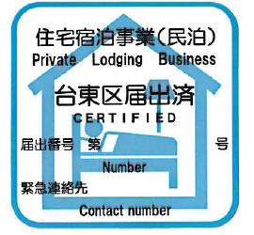
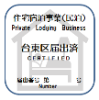
２ 標識を貼る
ひょうしき は
くにひょうしき
ほうりつ き
➀国標識〈法律で 決まっている〉
民泊の お家の 門、 玄関に 貼る こと。
〈みんなが 見えるように 貼る こと〉
みんぱく うち もん げんかん は
み は
1.2ｍ
1.8ｍ
から
たいとうく ひょうしき
②台東区の標識〈シール〉
共用エントランス、集合ポスト などに
貼る こと。
〈みんなが 見えるように 貼る こと〉
きょうよう しゅうごう
は
み は
とどけでばんごう きんきゅうれんらくさき か は
※届出番号と 緊急連絡先を 書いて 貼ること！

Slide 7
２ 標識を貼る
ひょうしき は
たと とき
例えば こんな時・・・
・民泊を 少し 休む ・人に お家を 貸す
標識が 汚れたり なくしたり 文字が 見えない ときは
新しい 標識を 作ります。
〈先に 保健所へ 電話を してください。〉
みんぱく すこ やす ひと うち か
ひょうしき は
標識は 貼った まま！
〈標識は はずさない〉
ひょうしき
ひょうしき よご もじ み
あたら ひょうしき つく
さき ほけんじょ でんわ
ひょうしき けいじ ぎむ いはん もの まんえん いか ばっきん
標識の掲示義務に違反した者、３０万円以下の罰金

Slide 8
３ 苦情、問い合わせへの対応
く じょう と あ たい おう
く じょう と あ
苦情、問い合わせが あったとき
３０分以内に 民泊の お家に 着く 必要が あります。
※苦情、 問い合わせの 内容は、 まとめて、 ３年間 保管する こと！
ぷん い ない
みんぱく うち つ ひつよう
くじょう と あ ないよう ねんかん ほかん
かんり ひと じょうちゅう げつようび ひる ど よう び ひる
管理を する人が 常駐しない ときは 月曜日の お昼から 土曜日の お昼までの
あいだは 人を 泊めることが できません。〈祝日や 年末年始は 泊めることが できます〉
ひと と しゅくじつ ねんまつねんし と
ゲストが いる ときに、管理を する人が 下の ①から④の 場所に いること。
①お家の 中 ②民泊の 家と 同じ マンション〈ビル〉の 中
③民泊の 家と 同じ 敷地に ある 建物の 中
④民泊の 家の 隣に ある 建物の 中
管理を する人が 音や ごみ、トラブルに すぐに 気づいてください。
気づくことが 難しい ときは、常駐している ことに なりません。
かん り ひと じょうちゅう
※管理を する人が 常駐している とは？
かん り ひと した ばしょ
うち なか みんぱく いえ おな なか
みんぱく いえ おな しきち たてもの なか
みんぱく いえ となり たてもの なか
かんり ひと おと き
き むずか じょうちゅう

Slide 9
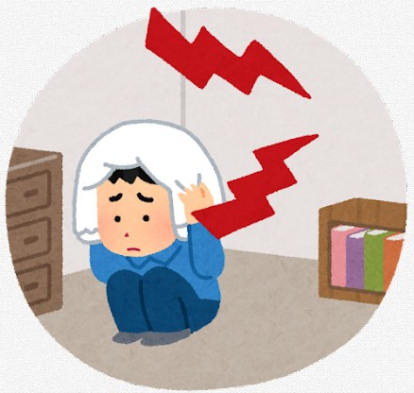
４ 保健所に届く苦情
ほ けん じょ とど く じょう
ごみ
そと す ちが ひと いえ す
・ゲストが 外に ごみを 捨てる、違う 人の 家に ごみを 捨てる
・ごみを 置く 場所が 汚いから、虫や ねずみが 出る
・家庭ごみ〈住んでいる 人の ごみ〉と 事業ごみ〈民泊の ごみ〉を 一緒に 捨てる
お ばしょ きたな むし で
かてい す ひと じぎょう みんぱく いっしょ す
そうおん
騒音
よる はな こえ
・夜に ゲストの 話す 声が うるさいので
眠る ことが できない
・家の 中や 屋上で パーティーを する
・窓や 扉を 開けて 大声で 話す
ねむ
いえ なか おくじょう
まど とびら あ おおごえ はな

Slide 10
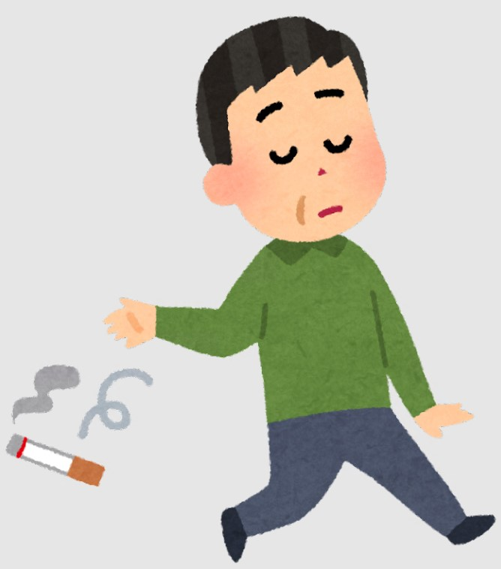
４ 保健所に届く苦情
ほ けん じょ とど く じょう
たばこ
みち す
・ゲストが 道や ベランダで たばこを 吸う
・建物の 前に たばこの ごみを 捨てる
たてもの まえ す
かんりしゃ
管理者が いない
かんりしゃ でんわ しず
・うるさいので 管理者に 電話を したけど、静かに ならない。
ごみが 汚いので 管理者に 電話を したけど、きれいに ならない。
⇒管理者が 家の 中に いないと 思う。
きたな かんりしゃ でんわ
かんりしゃ いえ なか おも

Slide 11
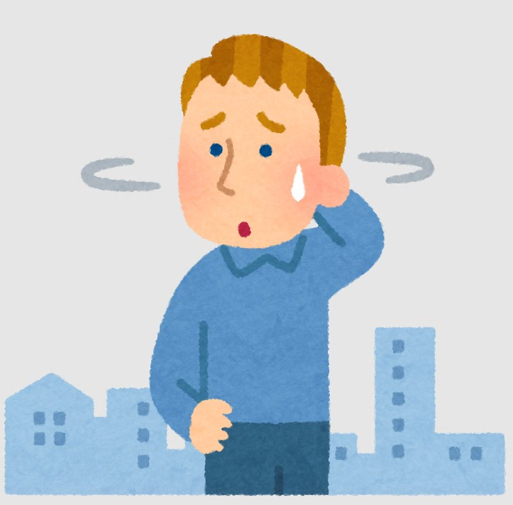
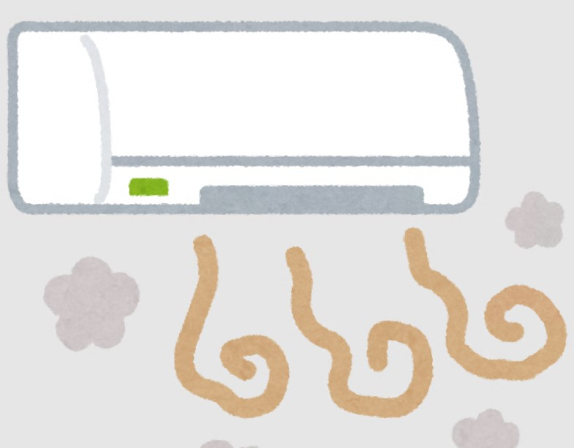
４ 保健所に届く苦情
ほ けん じょ とど く じょう
ひょうしき
標識
ひょうしき と いえ わ
・標識が ないので、泊まる 家が 分からない。
・電話番号を 書いて いないので、電話が できない。
でんわばんごう か でんわ
た
その他
じゅうしょ まちが
・ゲストが 住所を 間違えて、
他の 建物〈家〉に 入る。
・エアコンや ふとん などが 汚い。
ほか たてもの いえ はい
きたな

Slide 12
し
５ ハウスルールを ゲストに 知らせる こと
みんぱく うち どうぐ きかい つか ほうほう
(１) | 民泊の お家の 道具や 機械を 使う 方法
(２) | 民泊の お家の 近くの 駅や バス停が 分かる ｍａｐ
(３) | 火事や 地震 などが 起きた ときの 緊急電話番号〈119など〉
(４) | ゲストが うるさく ならない ための ルール
(５) | ごみの 捨て方の ルール
(６) | 火事が 起きない ための ルール
(７) | 臭く ならない ための ルール
(８) | たばこの ルール〈たばこを 吸える ところと 吸えない ところ〉
(９) | 外国の ゲストを 診ることが できる 病院
みんぱく うち ちか えき てい わ
か じ じしん お きんきゅうでんわばんごう
す
かじ お
くさ
す す
がいこく み びょういん
あんぜん す
ゲストが 安全に 過ごす ことが できるように
日本語や 英語など 色々な 言葉で ゲストに 知らせて ください。
に ほん ご えいご いろいろ ことば し

Slide 13
つく み
ハウスルールを 作る ときに 見てください！
じゅうたくしゅくはく じぎょう とどけで じゅうたく
☆住宅宿泊事業届出住宅のための
外国人観光旅客向け多言語文例集
がい こく じん かん こう りょきゃくむ た げん ご ぶん れいしゅう
とうきょうとさんぎょうろうどうきょく みんぱく うち もくてき
東京都産業労働局では、民泊の お家で、 いろいろな 目的で
使うことが できる 文章が のっているため、見てください。
つか ぶんしょう み
http://www.sangyo-rodo.metro.Tokyo.jp/sinsei/tourism/minpaku/bunrei
とうきょうと い りょう きかん やっきょくあんない
☆東京都 医療機関・薬局案内サービス 「ひまわり」
とうきょうと ふく し ほけんきょく じかん み びょういん
東京都福祉保健局では、２４時間 いつでも 診てくれる 病院や、
外国語でも 相談できる 病院の 情報が のっているため、 見てください。
がいこくご そうだん びょういん じょうほう み
https://www.hokeniryo.metro.Tokyo.lg.jp/iryo/sodan/komatta/kyuubyou/24h_annai.html

Slide 14
がい こく じん む ぼう さい じょうほう とう きょう と せい かつ ぶん か きょく
☆外国人向け防災情報（東京都生活文化局）
とうきょうと せいかつ ぶんか きょく がいこく つか
東京都生活文化スポーツ局では、外国の ゲストが 使うことが できる
ヘルプカード〈助けを 必要と している 人が 持つ カード〉や、
防災リーフレット〈地震や 火事が 起きた ときの 対応を まとめた もの〉が のっているため、 見てください。
たす ひつよう ひと も
ぼうさい じしん か じ お たいおう
み
htts://www.seikatubunka.metro.tokyo.lg.jp/chiiki_tabunka/tabunka/tabunkasuishin/0000000144.html
い りょう き かん じゅしん た げん ご
☆医療機関受診のための多言語ガイドブック
とうきょう かんこう がいこく きんきゅう
東京を 観光する 外国の ゲストが 緊急のときに
病院を 利用することが できるように 作られた もの。
びょういん り よう つく
https://www.hokeniryo.metro.Tokyo.lg.jp/kansen/tagengoguide.html

Slide 15
６ 本人確認と宿泊者名簿について
ほん にん かく にん しゅく はく しゃ めい ぼ
かくにん ほうほう
ゲストを 確認する 方法は ２つ あります。
①対面〈直接 ゲストと 会うこと〉
②インターネット〈ＩＣＴ技術〉
ゲストの 顔や パスポートの 写真が 分かる 方法を 選んで ください。
たいめん ちょくせつ あ
ぎじゅつ
かお しゃしん わ ほうほう えら
１
２

Slide 16
６ 本人確認と宿泊者名簿について
ほん にん かく にん しゅく はく しゃ めい ぼ
かた えら ばあい
②の やり方を 選んだ 場合
ばしょ しゃしん おく し
⒈ゲストに ➊から ❸の 場所で 写真を 送るように お知らせ ください。
➊ 民泊の お家の 中 ❷ 民泊の お家の そば
❸ 営業者などの 会社の オフィス
みんぱく うち なか みんぱく うち
えいぎょうしゃ かいしゃ
しゃしん おく えいぎょうしゃ
⒉ゲストが いつでも 写真を 送ることが できるように 営業者は、
必要な 機械〈タブレットや テレビ電話 など〉を 用意する こと。
⒊ゲストの スマートフォン などの 機械は、 使えません。
ひつよう き かい でんわ よう い
きかい つか

Slide 17
６ 本人確認と宿泊者名簿について
ほん にん かく にん しゅく はく しゃ めい ぼ
みんぱく うち かいしゃ ねんかん ほかん
・ゲストの リストは 民泊の お家か 会社の オフィスで ３年間 保管します。
※廃業から ３年間は ゲストの リストを 捨てることは できません。
・①から ⑤までの ゲストの 情報は ミスなく 記録します。 ゲストの 情報は
本人に 必ず 確認します。
①名前 ②住んでいる 場所 ③仕事 ④チェックインと チェックアウトの日
⑤日本に 住んでいない 外国人の 場合は、 国籍と パスポート番号
（パスポートの コピーや 写真は リストと 一緒に 保管します）
※ゲストの 電話番号も 記録します
はいぎょう ねんかん す
じょうほう き ろ く じょうほう
ほんにん かなら かくにん
なまえ す ばしょ しごと ひ
にほん す がいこくじん ばあい こくせき ばんごう
しゃしん いっしょ ほかん
でんわばんごう きろく
みんぱく うち と ぜ ん い ん ぶ ん じょうほう き ろ く
民泊の お家に 泊まる ゲスト 全員分の 情報を 記録します。
しゅくはくしゃめいぼ じこう いつわ つ もの しゅくはくしゃ こうりゅうまたはかりょう
宿泊者名簿の事項を偽って告げた者（宿泊者）は、拘留又は科料
しゅくはくしゃめいぼ そなえつ ぎ む いはん まんえんい か ばっきん
宿泊者名簿の備付け義務に違反すると、３０万円以下の罰金

Slide 18
７ 宿泊者の衛生の確保について
しゅく はく しゃ えい せい かく ほ
あんぜん まも
ゲストの 安全を 守るために、 （１）から （５）までを やります
り つか へ や ひろ いじょう ひつよう
（１）ゲスト１人が 使う お部屋の 広さは ３．３㎡以上 必要に なります。
（２）民泊の お家の 掃除や 空気の 入れ替えは 決まった 時間ごとに やります。
（３）民泊の お家の 道具や 機械、 使うものなどは きれいに します。
①いつも きれいに します。
②ダニや カビが 出ないように 湿度＜空気の 中の 水の 量＞を 整えます。
③決まった時間ごとに 掃除や 空気の 入れ替えを します。
（４）ゲストが 直接 触るもの＜ベッドの シーツや 枕の カバーなど＞は、 ゲストごとに
きれいなものに します。
（５）お湯を 入れ替えることが できる お風呂が ある場合や、加湿器＜湿度を 整える 機械＞を
用意する ときは、 いつも きれいに します。
お風呂や 加湿器に 汚いところが あると レジオネラ症＜肺炎に なるかもしれない 病気＞に
なるかもしれません。掃除を するときは マニュアルを 見たり 読んだりして
丁寧に やります。
みんぱく うち そうじ くうき い か き じかん
みんぱく うち どうぐ きかい つか
で しつど くうき なか みず りょう ととの
き じかん そうじ くうき い か
ちょくせつ さわ まくら
ゆ い か ふ ろ ばあい か しつ き しつど ととの きかい
ようい
ふ ろ か しつ き きたな しょう はいえん びょうき
そうじ み よ
ていねい

Slide 19
８ 定期報告
ていきほうこく
みんぱく うち がつ にち と ひ
民泊の お家ごとに ２・４・６・８・１０・１２月の １５日までに、 ゲストが 泊まった日などを
システム〈民泊制度運営システム〉に 入れてください。ゲストが いない月も ０日、０人と システムに 入れてください。
システムを 使うことが できない人は 保健所に 電話して ください。
みんぱくせいどうんえい い つき にち にん
い
つか ひと ほけんじょ でんわ
１２月
月 | 火 | 水 | 木 | 金 | 土 | 日
 | 1 | 2 | 3 | 4 | 5 | 6
7 | 8 | 9 | 10 | 11 | 12 | 13
14 | 15 | 16 | 17 | 18 | 19 | 20
21 | 22 | 23 | 24 | 25 | 26 | 27
28 | 29 | 30 | 31
１月
月 | 火 | 水 | 木 | 金 | 土 | 日
 |  |  |  | 1 | 2 | 3
4 | 5 | 6 | 7 | 8 | 9 | 10
11 | 12 | 13 | 14 | 15 | 16 | 17
18 | 19 | 20 | 21 | 22 | 23 | 24
25 | 26 | 27 | 28 | 29 | 30 | 31
がつ がつ
Ex．
１２月と １月の
泊まった日を 入れる
タイムリミット！
と ひ い
２月
月 | 火 | 水 | 木 | 金 | 土 | 日
1 | 2 | 3 | 4 | 5 | 6 | 7
8 | 9 | 10 | 11 | 12 | 13 | 14
15 | 16 | 17 | 18 | 19 | 20 | 21
22 | 23 | 24 | 25 | 26 | 27 | 28
がつ がつ
１０月と １１月
Notes:
８題目は、定期報告に関する内容です。

Slide 20
８ 定期報告
ていきほうこく
い
システムに入れること
みんぱく うち と ひ
（１）民泊の お家に ゲストが 泊まった日
・午後１２時から 次の日の １２時まで ゲストが 泊まった日を １日と する
（２）ゲストの 合計人数
・民泊の お家に ゲストが 泊まった 合計人数
（３）延べ人数〈１日あたりの ゲストの 人数を すべて 足した 人数〉
ごご じ つぎ ひ じ と ひ にち
ごうけいにんずう
みんぱく うち と ごうけいにんずう
の にんずう にち にんずう た にんずう
の にんずう けいさんほうほう
～延べ人数の 計算方法～
Ｅｘ．ゲストが ３人で １月１５日に チェックイン １月１８日に チェックアウトした とき
ゲストが 泊まった日は ３日間、ゲストの 人数は ３人
延べ人数は ３日間 × ３人 ＝ ９人
にん がつ にち がつ にち
と ひ かかん にんずう にん
の にんずう かかん にん にん
かず た ごうけい だ
この数を 足して 合計を 出す
Notes:
８題目は、定期報告に関する内容です。

Slide 21
８ 定期報告
ていきほうこく
こくせき
（４）ゲストの 国籍
・ゲストの 国籍別の 人数の 合計
こくせきべつ にんずう ごうけい
がつ ついたち つぎ とし がつ にち にち
※４月１日から 次の 年の ３月３１日までに １８０日を
超えて ゲストを 泊めると、 許可なしで 営業していることに なります。
つまり、 法律違反〈ルールを 破ること〉と なります。
こ と きょ か えいぎょう
ほうりついはん
やぶ
旅館業法の許可を受けないで旅館業を営んだもの、６月以下の懲役若しくは１００万円以下の罰金に処し、又はこれを併科する（旅館業法第１０条）
りょかんぎょうほう きょか う りょかんぎょう いとな つき い か ちょうえき も
まんえん い か ばっきん しょ また へいか りょかんぎょうほうだい じょう
Notes:
８題目は、定期報告に関する内容です。

Slide 22
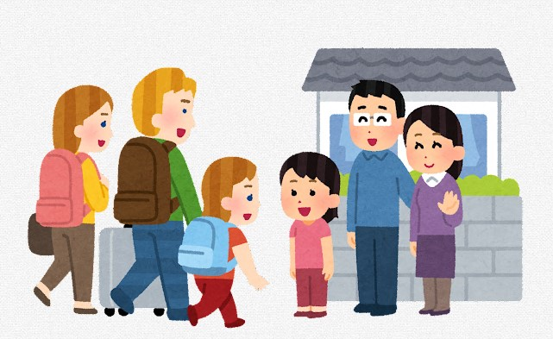
ゲストが 安全に 泊まる ことが できるように きちんと 民泊の おうちを 管理します。
あん ぜん と
みん ぱく か ん り
Notes:
８題目は、定期報告に関する内容です。

